Slide 1


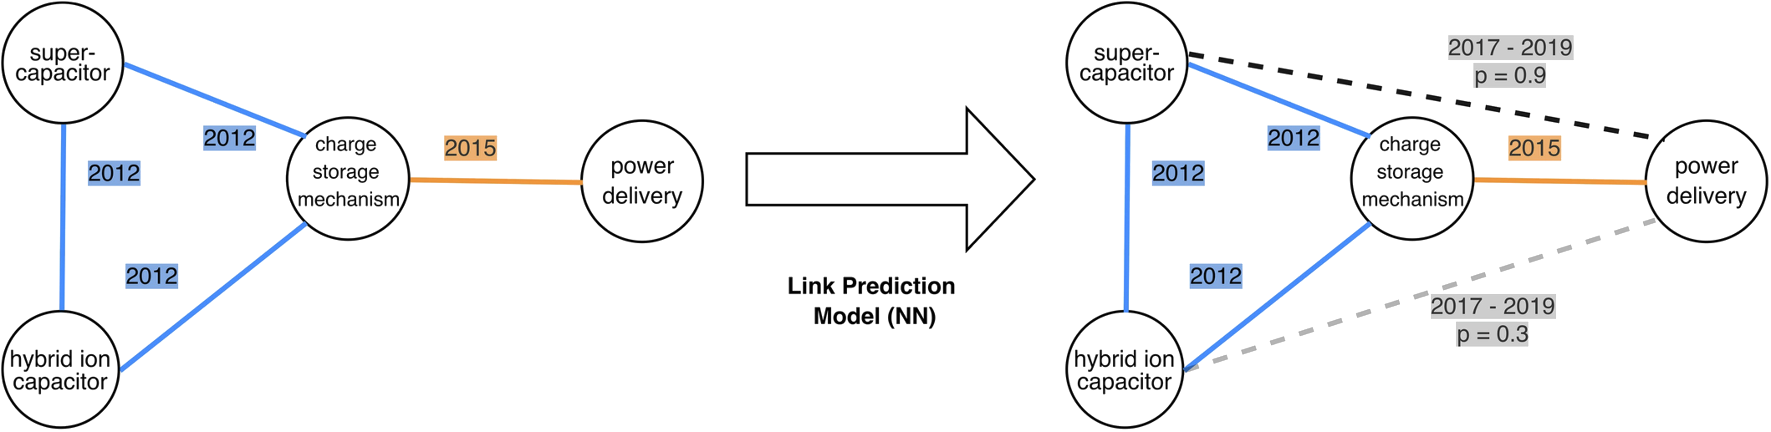
使用大语言模型与概念图预测材料科学新研究方向
Predicting new research directions in materials science using large language models and concept graphs
• 论文把“新方向”变成未来概念边预测
• 论文：Marwitz et al., Nature Machine Intelligence, 2026-04-01
• DOI：10.1038/s42256-026-01206-y
• 核心对象：材料科学摘要中的概念、概念共现边、未来新边
汇报人：XXX
1

Slide 2
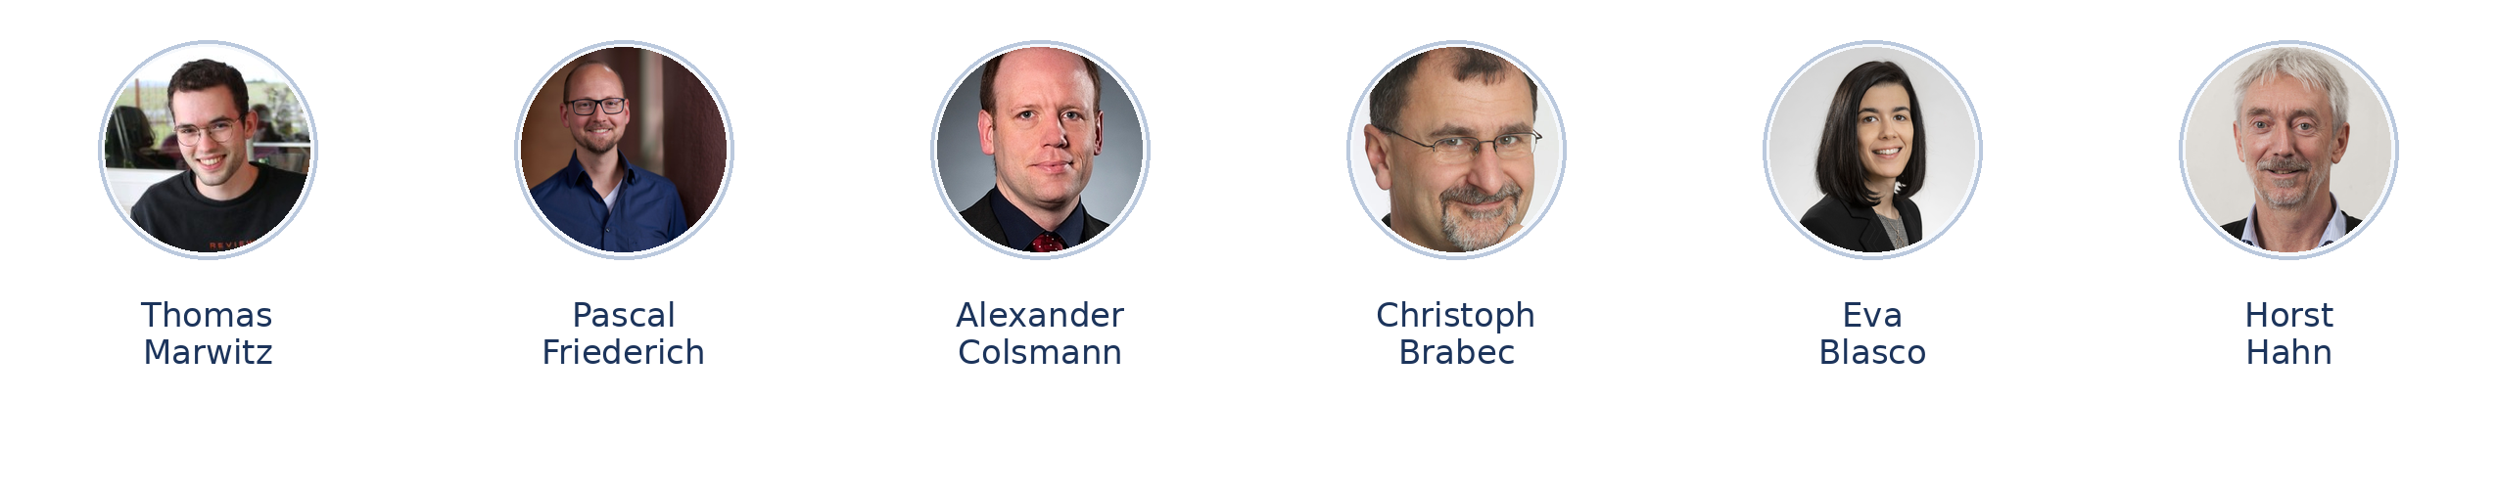
绪论背景
方法框架
主要结果
总结展望
细节补充
1.作者简介
2.历史脉络
3.痛点与创新
AI for Materials + 专家闭环，而非纯 LLM 论文
• Thomas Marwitz：第一作者；KIT 理论信息学，负责模型方法与分析
• Pascal Friederich：通讯作者；KIT AiMat PI，研究材料 AI/ML 与可解释 AI
• Christoph Brabec：FAU / HI ERN，光伏与电子能源材料专家
• Horst Hahn：KIT 纳米技术研究所，纳米材料合成、表征与应用
• Alexander Colsmann / Eva Blasco：覆盖光伏器件、功能分子系统与微纳制造
• 团队定位：AI for Materials 牵头，材料专家参与建议评估闭环
头像与姓名一一对应；Thomas Marwitz 使用其公开 LinkedIn 头像，其余为已核验官方/机构头像。
2

Slide 3
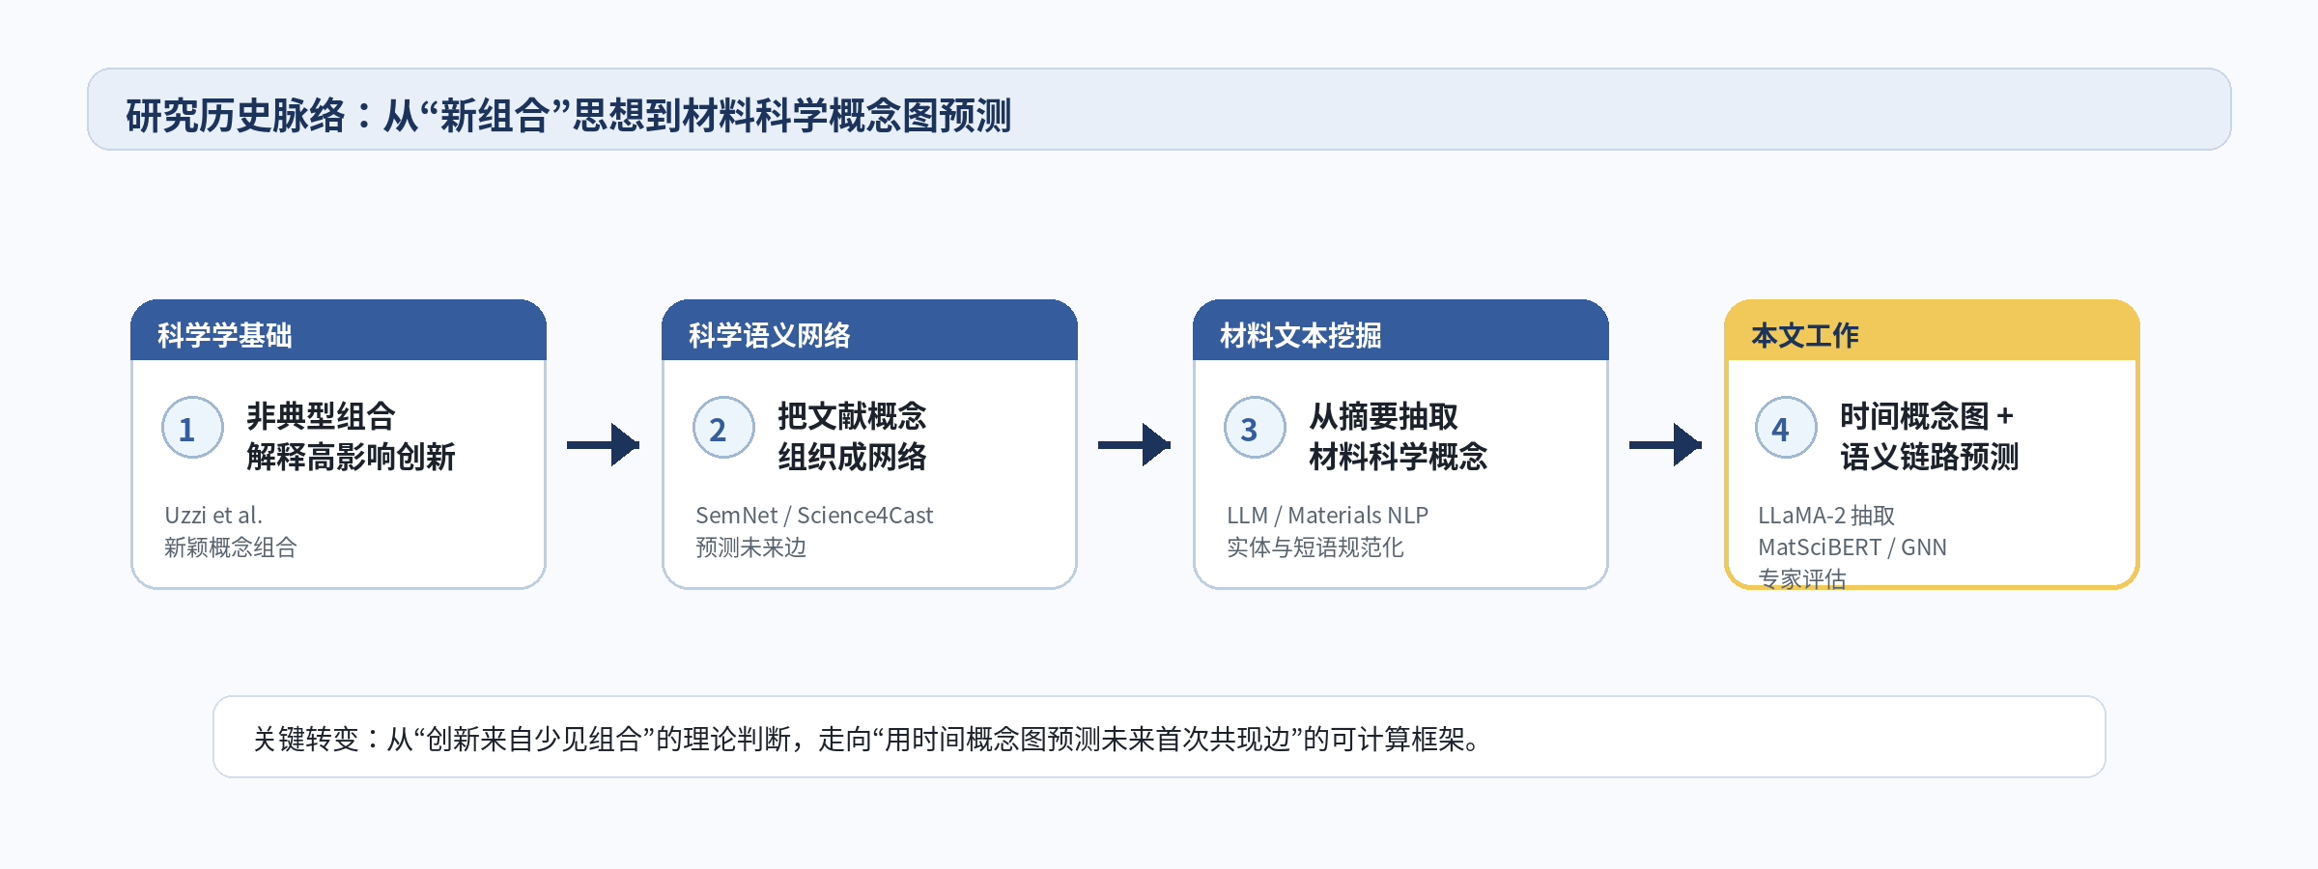
绪论背景
方法框架
主要结果
总结展望
细节补充
1.作者简介
2.历史脉络
3.痛点与创新
历史脉络是“非典型组合 + 科学语义网络 + LLM 文本抽取”
• 科学学：高影响创新常来自此前少见的概念组合
– 参考文献：Uzzi et al., Science 2013, DOI: 10.1126/science.1240474
• 语义网络：SemNet / Science4Cast 用科学概念图预测未来边
– 参考文献：Krenn & Zeilinger, PNAS 2020, DOI: 10.1073/pnas.1914370116；Krenn et al., Nature Machine Intelligence 2023, DOI: 10.1038/s42256-023-00735-0
• 材料 NLP / LLM：领域 embedding 与 LLM 抽取把文献转成可计算概念
– 参考文献：Gupta et al., npj Computational Materials 2022, DOI: 10.1038/s41524-022-00784-w；Dagdelen et al., Nature Communications 2024, DOI: 10.1038/s41467-024-45563-x
自绘示意图，概括从“非典型组合”科学学思想到本文时间概念图预测的研究脉络；不是论文原图。
3

Slide 4
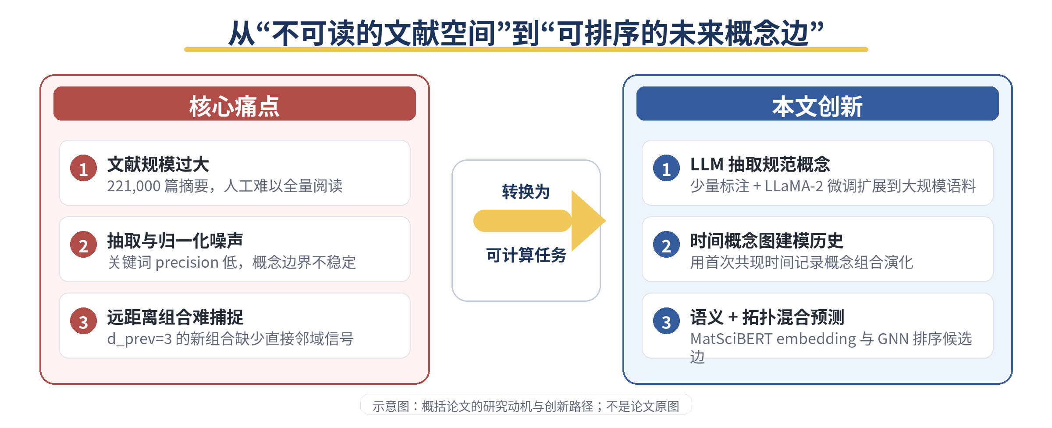
绪论背景
方法框架
主要结果
总结展望
细节补充
1.作者简介
2.历史脉络
3.痛点与创新
核心痛点是材料科学新组合很难靠人工系统发现
• 核心痛点：
– 文献规模超出人类阅读能力：单个研究者难以掌握大量跨子领域组合
– 非结构化摘要难以直接用于算法预测：概念关系需要抽取、归一化、去噪
– 传统关键词抽取噪声高：RAKE precision 约 16.7%，人工清洗负担重
– 只用图拓扑难以捕捉“较远但语义合理”的组合：d_prev=3 召回很低
• 创新主线：LLM 抽取规范概念；时间概念图建模历史；语义 + 拓扑混合预测
自绘示意图，概括本文从“文献规模/抽取噪声/远距离组合”到“LLM 抽取 + 时间概念图 + 语义/拓扑混合预测”的创新路径；不是论文原图。
4

Slide 5
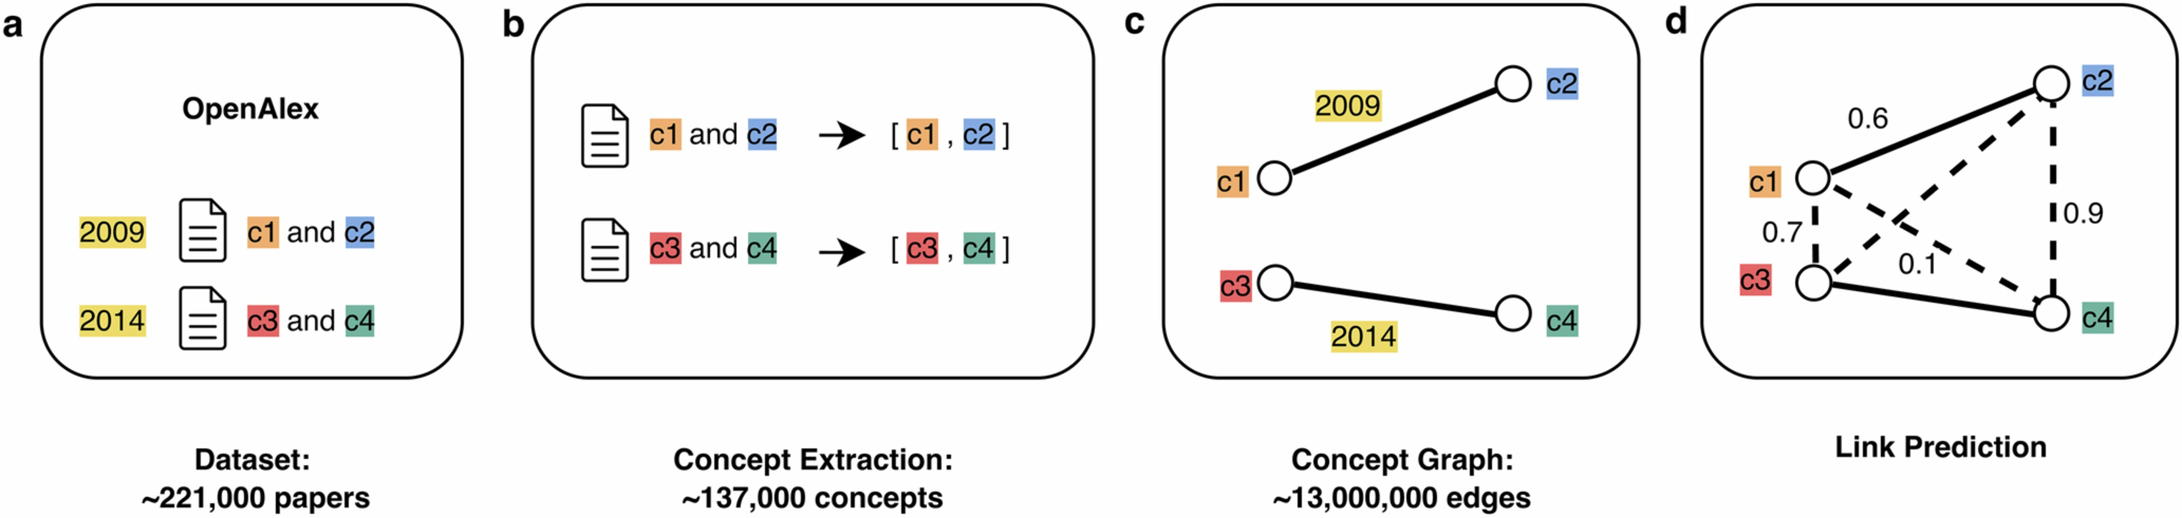
绪论背景
方法框架
主要结果
总结展望
细节补充
1.总体流程
2.数据来源
3.概念抽取
4.概念图与表征
5.链路预测任务
6.模型输入
7.预测模型架构
8.训练评估
方法主线：摘要到概念图，再到未来边
• 输入：OpenAlex 材料科学论文标题、摘要、发表时间
• 抽取：化学式 parser + fine-tuned LLaMA-2-13B 概念抽取
• 构图：同一摘要内概念两两成 clique，边带时间戳
• 输出：此前未连边概念对在未来窗口是否形成新边
Extended Data Fig. 3，OpenAlex 摘要 → LLM 概念抽取 → concept graph → link prediction 的完整流程。
5

Slide 6
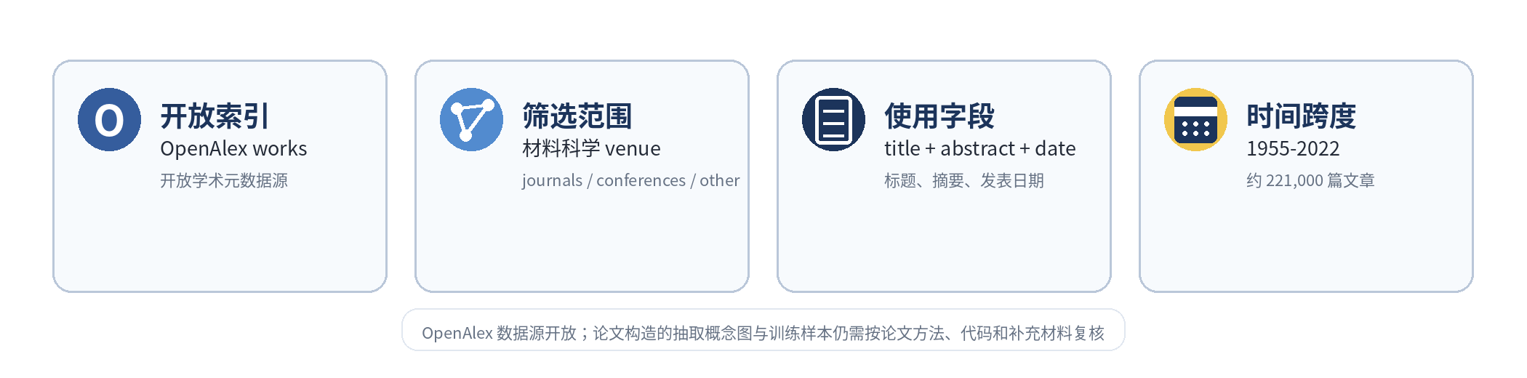
绪论背景
方法框架
主要结果
总结展望
细节补充
1.总体流程
2.数据来源
3.概念抽取
4.概念图与表征
5.链路预测任务
6.模型输入
7.预测模型架构
8.训练评估
论文数据来自 OpenAlex 的材料科学文献元数据
• 数据源：OpenAlex works，开放学术元数据索引
• 筛选：materials science 相关 journals、conferences 和 other venues
• 字段：title、abstract、publication date；后续建图只用标题/摘要层面信息
• 规模：约 221,000 篇文章，发表时间覆盖 1955-2022
• 公开性：OpenAlex 源数据开放；论文构造的概念图和训练样本需按方法、代码与补充材料复核
6

Slide 7
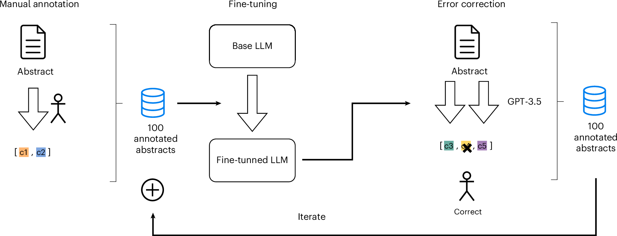
绪论背景
方法框架
主要结果
总结展望
细节补充
1.总体流程
2.数据来源
3.概念抽取
4.概念图与表征
5.链路预测任务
6.模型输入
7.预测模型架构
8.训练评估
Fig. 1 展示“少量人工标注 → 扩展标注集 → 微调抽取器”的闭环
• Base LLM：LLaMA-2-13B；输入摘要文本，输出规范 concept list
• 第一步：人工标注 100 个摘要，用于微调第一版概念抽取模型
• 第二步：模型抽取另 100 个摘要，与 GPT-3.5 结果对照后人工纠错
• 第三步：得到 200 个标注摘要，再次微调最终抽取器并处理约 221,000 个摘要
Fig. 1，少量标注 + 参数高效微调扩展到大规模摘要。
7

Slide 8
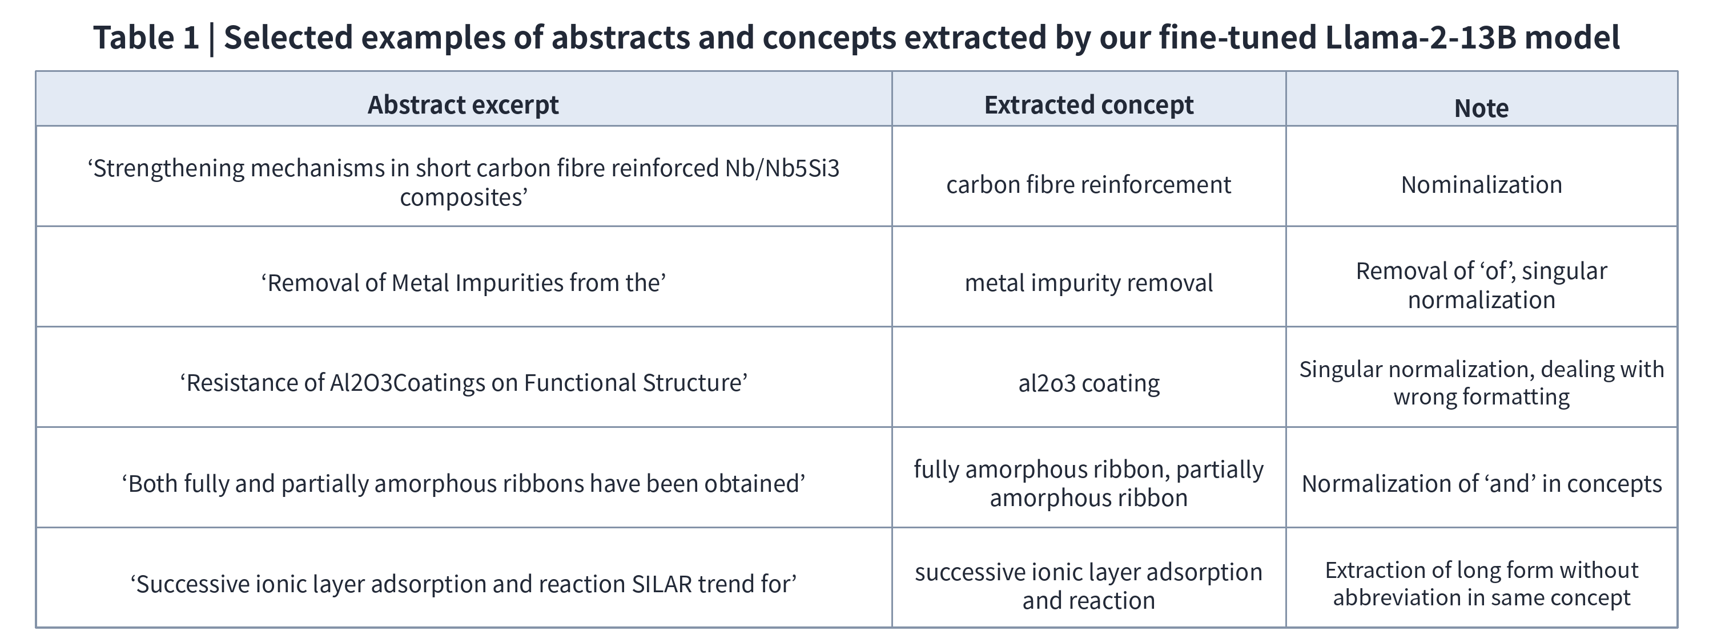
绪论背景
方法框架
主要结果
总结展望
细节补充
1.总体流程
2.数据来源
3.概念抽取
4.概念图与表征
5.链路预测任务
6.模型输入
7.预测模型架构
8.训练评估
抽取层的产物是规范化 concepts，供后续概念图作为节点使用
• 微调与推理：<abstract> #KEYWORDS# <concepts>；LoRA/PEFT；8-bit quantization
• 关键参数：补充材料给出 r=16、alpha=32、q_proj/v_proj
• Table 1：展示 nominalization、删除填充词、单复数归一、格式纠错和并列结构拆分
• 计算规模：约 160 GPU hours 处理 221,000 篇摘要
8

Slide 9
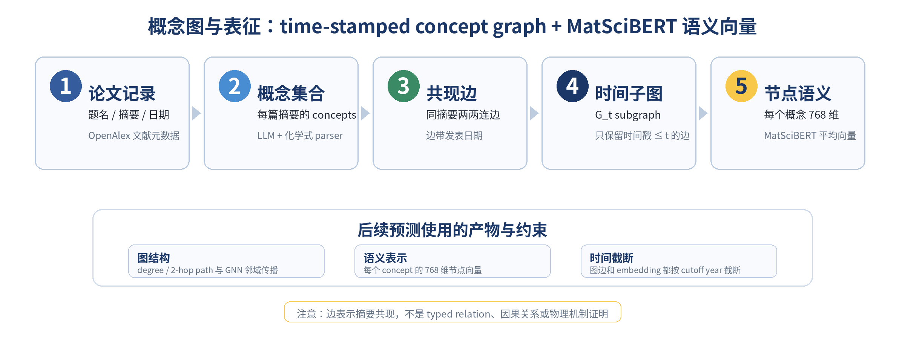
绪论背景
方法框架
主要结果
总结展望
细节补充
1.总体流程
2.数据来源
3.概念抽取
4.概念图与表征
5.链路预测任务
6.模型输入
7.预测模型架构
8.训练评估
抽取概念和发表日期被转成 time-stamped concept graph
• 节点：distinct concepts，包括 LLM 抽取概念和 parser 抽取的化学式
• 边：同一摘要内概念两两形成 clique，边的时间戳为论文发表日期
• 多重边：同一概念对可在多篇摘要中重复共现，保留历史共现强度
• 时间子图：原文记为 G_t subgraph，由只包含 timestamp ≤ t 的 edge list 定义
自绘示意图，概括从 OpenAlex 文献记录到 time-stamped concept graph、G_t 时间子图和节点语义向量的构造流程；不是论文原图。
9

Slide 10
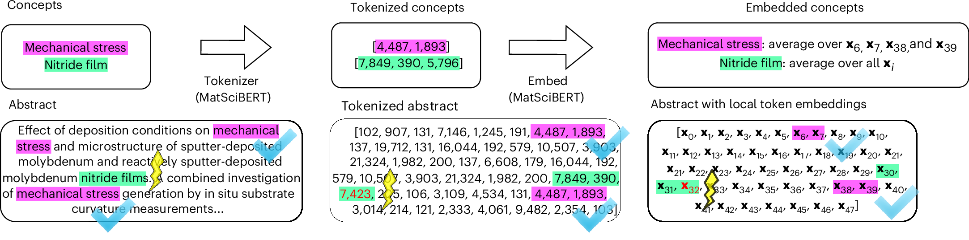
绪论背景
方法框架
主要结果
总结展望
细节补充
1.总体流程
2.数据来源
3.概念抽取
4.概念图与表征
5.链路预测任务
6.模型输入
7.预测模型架构
8.训练评估
MatSciBERT 将概念节点转成 768 维材料语义向量
• 工具：对摘要和抽取概念都使用 MatSciBERT tokenizer/model
• Verbatim concept：若概念原样出现在摘要中，取对应 token embedding 的均值
• Non-verbatim concept：若概念被 LLM 归一化后不再原样出现，用摘要 token 均值近似
• 节点产物：同一 concept 跨摘要再平均，得到单一 768 维节点 embedding
• 防泄漏：训练/测试 embedding 只使用 cutoff year 之前的文本
Fig. 4，展示 verbatim 与 non-verbatim concepts 的 MatSciBERT embedding 计算方式。
10

Slide 11
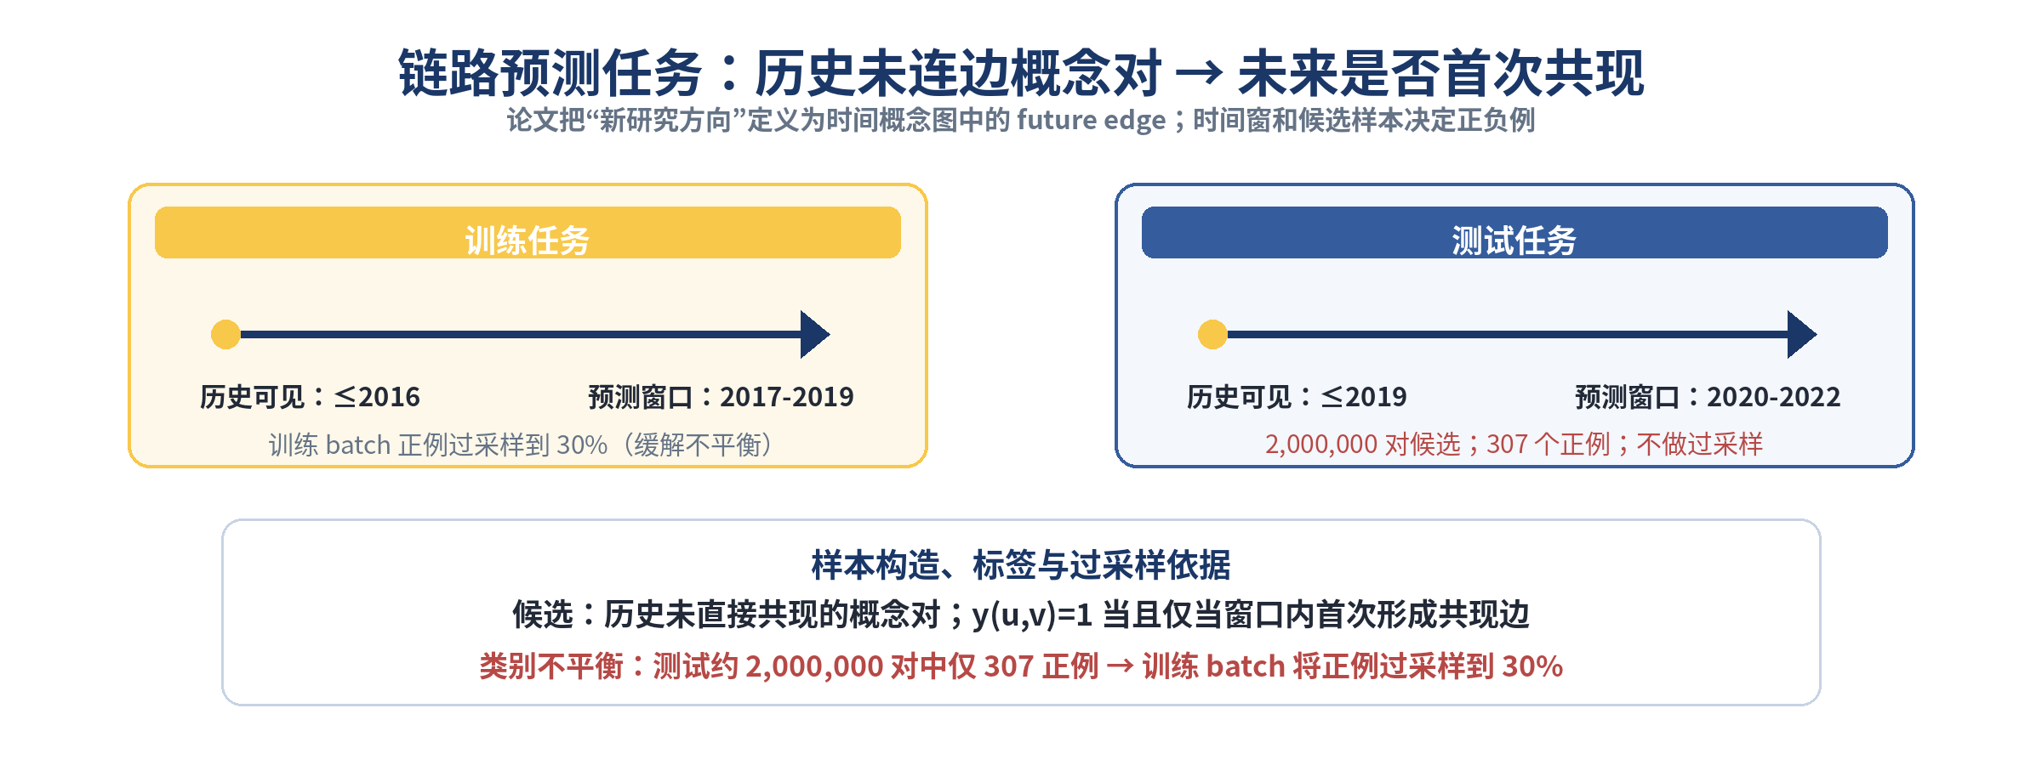
绪论背景
方法框架
主要结果
总结展望
细节补充
1.总体流程
2.数据来源
3.概念抽取
4.概念图与表征
5.链路预测任务
6.模型输入
7.预测模型架构
8.训练评估
链路预测本质是时间概念图上的二分类任务
• 时间窗：训练历史≤2016、预测 2017-2019；测试历史≤2019、预测 2020-2022
• 样本构造：只取预测窗口开始前未直接共现的概念对 (u,v) 作为候选
• 二分类标签：窗口内首次形成共现边则 y(u,v)=1，否则为 0
• 类别不平衡与过采样：测试约 2,000,000 对仅 307 正例；训练 batch 正例过采样到 30%
• 输出用途：模型输出 p(u,v)；训练是二分类，应用时按概率排序候选
自绘示意图，按论文 Methods 和 Supplementary test set construction 概括链路预测任务定义。
11

Slide 12
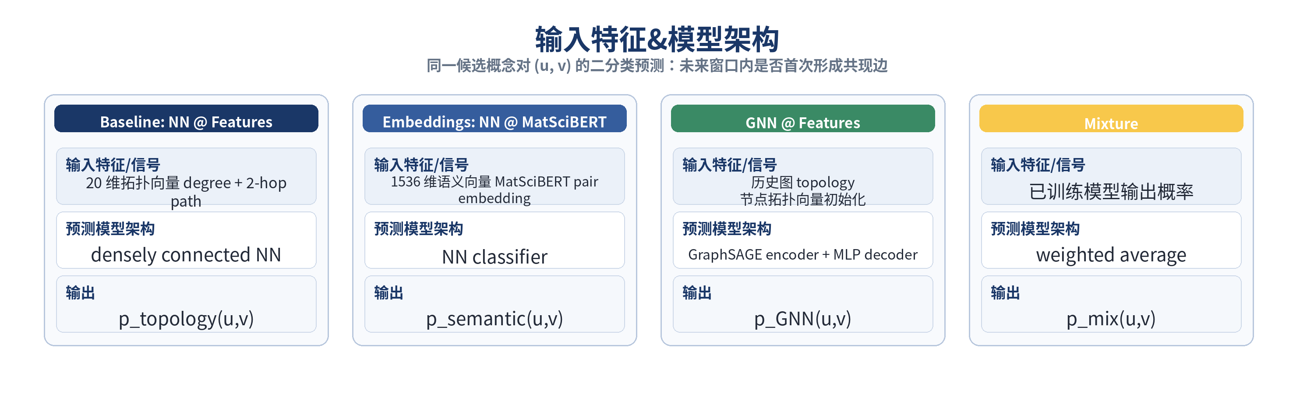
绪论背景
方法框架
主要结果
总结展望
细节补充
1.总体流程
2.数据来源
3.概念抽取
4.概念图与表征
5.链路预测任务
6.模型输入
7.预测模型架构
8.训练评估
同一候选概念对 (u, v)在不同预测模型中的特征输入
• 拓扑向量：5 个历史年份 × 两个节点 × degree/2-hop path，得到 20 维
• 语义向量：两个 768 维 MatSciBERT concept embedding 拼接，得到 1536 维
• GNN 输入：历史 concept graph topology + baseline topology vectors 作为节点初始表示
自绘示意图，区分链路预测的输入特征、预测架构与输出概率融合；不是论文原图。
12

Slide 13
绪论背景
方法框架
主要结果
总结展望
细节补充
1.总体流程
2.数据来源
3.概念抽取
4.概念图与表征
5.链路预测任务
6.模型输入
7.预测模型架构
8.训练评估
预测架构分为 dense NN、GraphSAGE GNN 和两种概率融合
• Baseline / Embeddings / Combination：向量输入的 modified densely connected NN / MLP-style classifier
• GNN @ Features：2-layer GraphSAGE encoder + neighbour sampling + MLP decoder
• Mixture: Baseline & Embeddings：p_mix(u,v)=3/5 p_topology(u,v)+2/5 p_semantic(u,v)
• Mixture: GNN & Embeddings：p_mix(u,v)=1/2 p_GNN(u,v)+1/2 p_semantic(u,v)
• Mixture 是已训练模型输出概率的加权平均，不是特征拼接后重训
同一示意图强调“输入特征”和“预测架构”的分层：MatSciBERT/拓扑向量是输入，NN/GNN 是预测器。
13

Slide 14
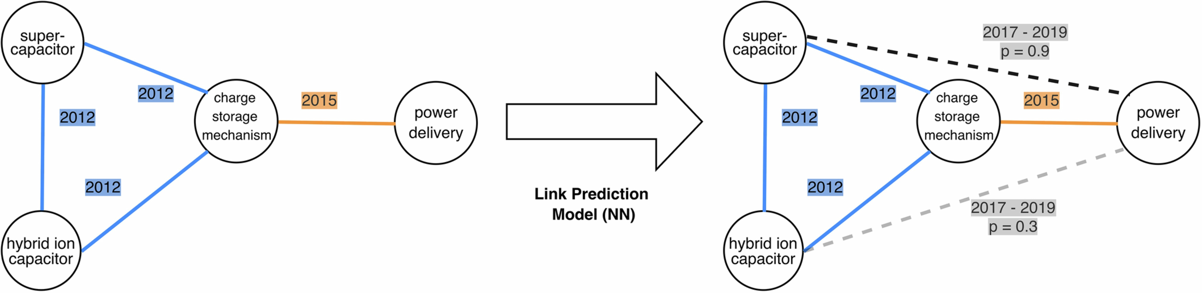
绪论背景
方法框架
主要结果
总结展望
细节补充
1.总体流程
2.数据来源
3.概念抽取
4.概念图与表征
5.链路预测任务
6.模型输入
7.预测模型架构
8.训练评估
链路预测模型最终服务于候选排序，而非确定性判定
• 输出：每个历史未连边概念对得到 p(u,v)，按分数排序生成候选
• 训练取舍：正例过采样提高 recall，但会牺牲 precision
• 评估：ROC/AUC 衡量排序能力；threshold=0.5 用于 Fig. 3 marker 和混淆矩阵
• 使用边界：false positives 多，必须由专家筛选和后续验证闭环处理
Extended Data Fig. 4，用虚线候选边示例说明模型如何给未来首次共现概念对打分。
14

Slide 15
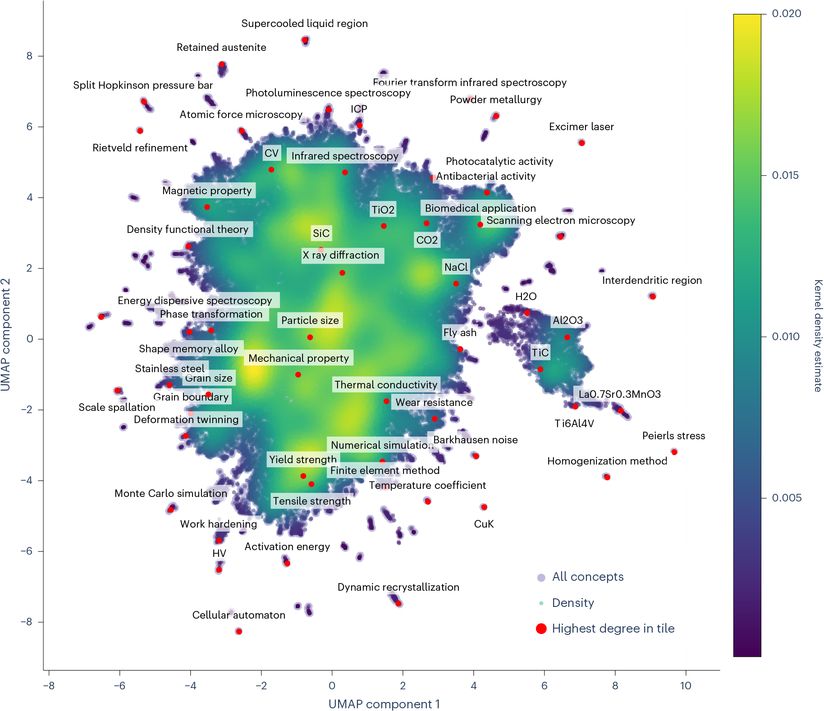
绪论背景
方法框架
主要结果
总结展望
细节补充
1.材料科学地图
2.预测性能
3.远距离组合
4.专家评估流程
5.专家评估结果
材料学地图可视化
• Fig. 2 将约 137,000 个概念节点投影到 2D UMAP 空间
• 黄色区域表示概念密度高，红点为 tile 内 highest-degree concepts
• 高频 hub 包括 mechanical property、x ray diffraction、scanning electron microscopy
• 注意：UMAP 是语义可视化，不等于因果机制或真实图距离
NOTE：Fig. 2 是本文最关键的可视化之一，展示了概念抽取后形成的材料科学语义地图。
Fig. 2，材料科学概念 embedding 的 UMAP 地图；黄色为高密度区域，红点为局部最高度概念。
15

Slide 16
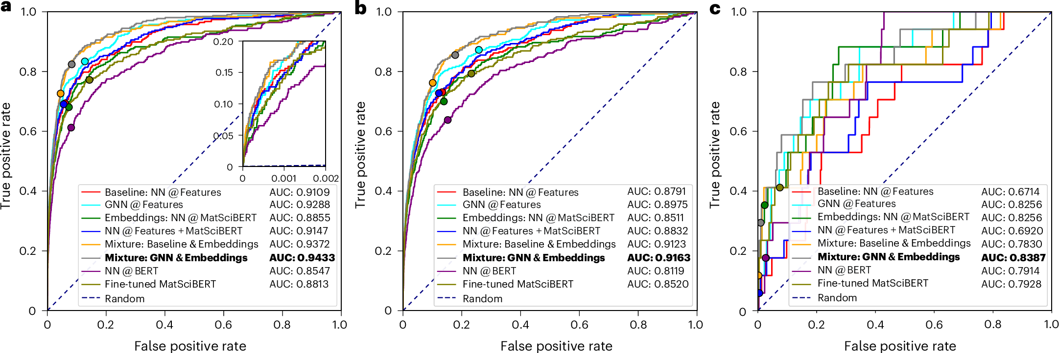
绪论背景
方法框架
主要结果
总结展望
细节补充
1.材料科学地图
2.预测性能
3.远距离组合
4.专家评估流程
5.专家评估结果
Fig. 3a 看总体排序，Fig. 3b/c 拆出近邻与远距离组合
• Fig. 3a：全体测试集；GNN+Embedding AUC=0.9433 最高，说明拓扑与语义互补
• Fig. 3b：d_prev=2 近邻组合；GNN+Embedding AUC=0.9163，局部拓扑延伸仍很强
• Fig. 3c：d_prev=3 远距离组合；Baseline AUC 降到 0.6714，GNN+Embedding 升到 0.8387
• 区别：a 是总体平均，b 更像局部邻域延伸，c 更考验跨语义桥接能力
• 注意：AUC 是排序能力，不等于阈值 0.5 下的命中率
Fig. 3，ROC/AUC；marker 表示 threshold=0.5。
16

Slide 17
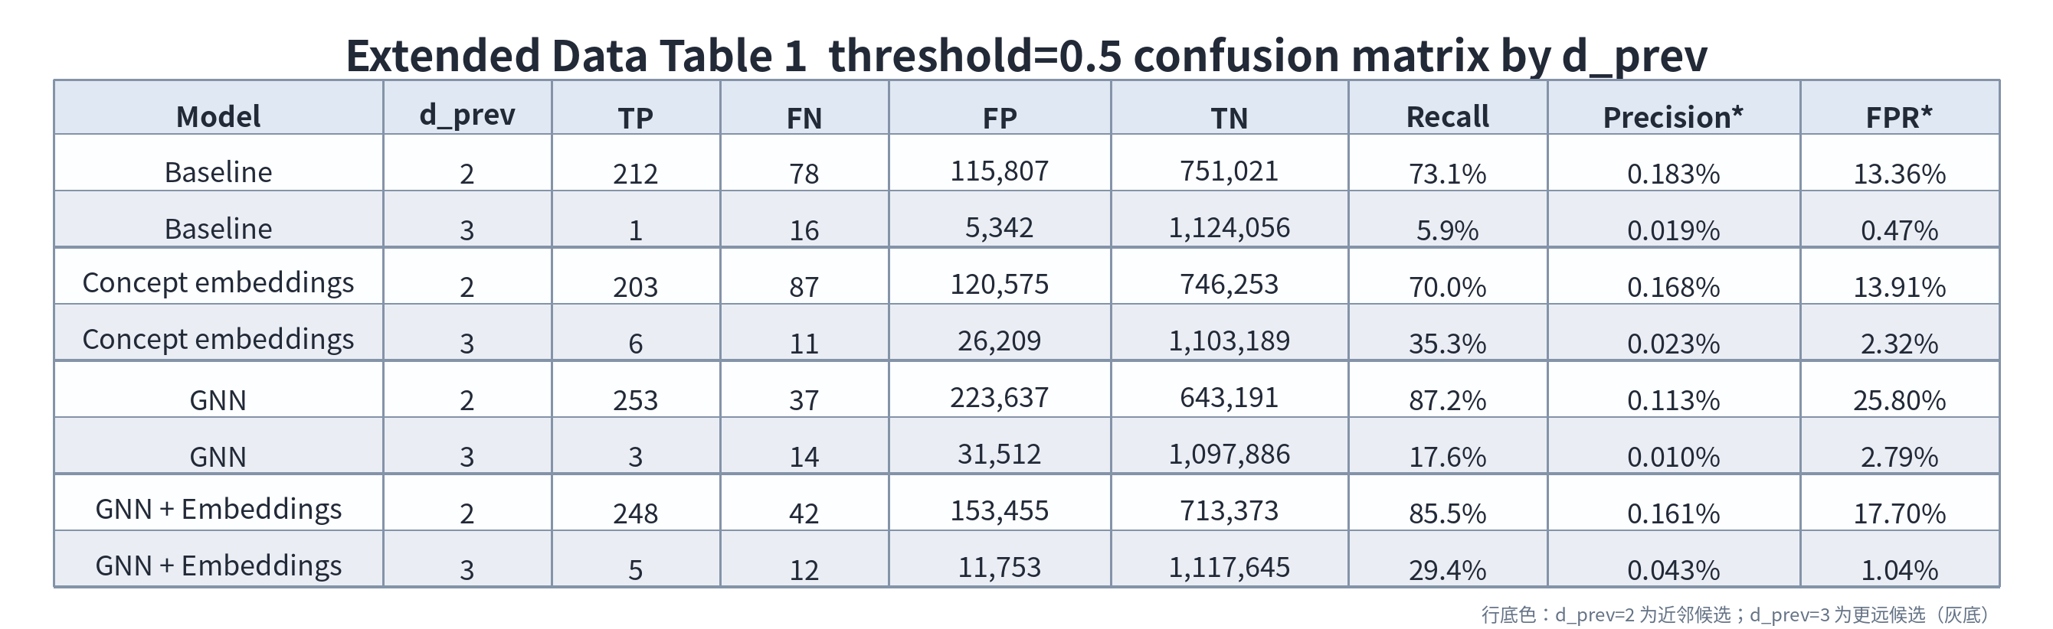
绪论背景
方法框架
主要结果
总结展望
细节补充
1.材料科学地图
2.预测性能
3.远距离组合
4.专家评估流程
5.专家评估结果
远距离组合揭示语义信息的作用和代价
• d_prev：在预测窗口开始前的历史图中，候选对 (u,v) 尚未直接成边时的最短路径距离
• 含义：2 表示 u-w-v 共享一个中间概念；3 表示需两个中间概念，离既有邻域更远
• 表格读法：按 d_prev=2/3 拆分 TP/FN/FP/TN，重点比较远距离 d_prev=3
• 结论 1：d_prev=3 正例只有 17 个，Baseline recall=5.9%，纯拓扑几乎抓不到远距离组合
• 结论 2：Concept embeddings recall=35.3% 但 FPR=2.32%，语义能补召回，也会带来更多误报
• 结论 3：GNN+Embedding recall=29.4%、FPR=1.04%，更像“较稳的候选排序器”而非直接命中器
17

Slide 18
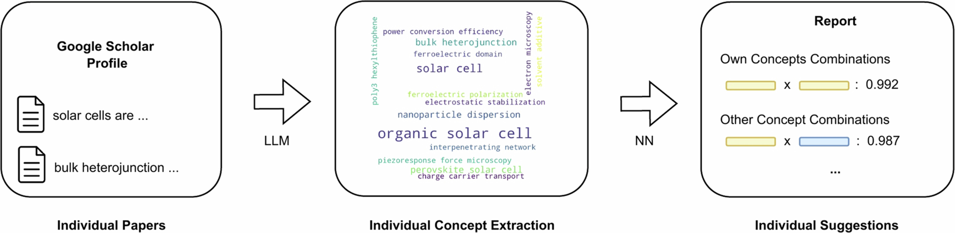
绪论背景
方法框架
主要结果
总结展望
细节补充
1.材料科学地图
2.预测性能
3.远距离组合
4.专家评估流程
5.专家评估结果
模型预测先转成个性化建议报告，再交给专家访谈评价
• C_own：从专家 Google Scholar 近期论文抽取的研究者自身概念集
• C_known：概念图中的全部已知概念，约 137,000 个；C_other=C_known \ C_own
• 候选分区：own×own 来自 C_own×C_own；own×other 来自 C_own×C_other
• filtered：从 own×other 中过滤高 degree 泛概念、语义太近或太远的组合
• (many own)×other：找一个外部概念，同时与多个 own concepts 得到高分连接
• 访谈评价：10 位专家阅读报告，在约 30 分钟访谈中将建议分入 A/B/C/D 类
Extended Data Fig. 1，个性化建议报告的生成流程：研究者概念集、候选组合、模型评分、报告分区与 LLM curation。
18

Slide 19
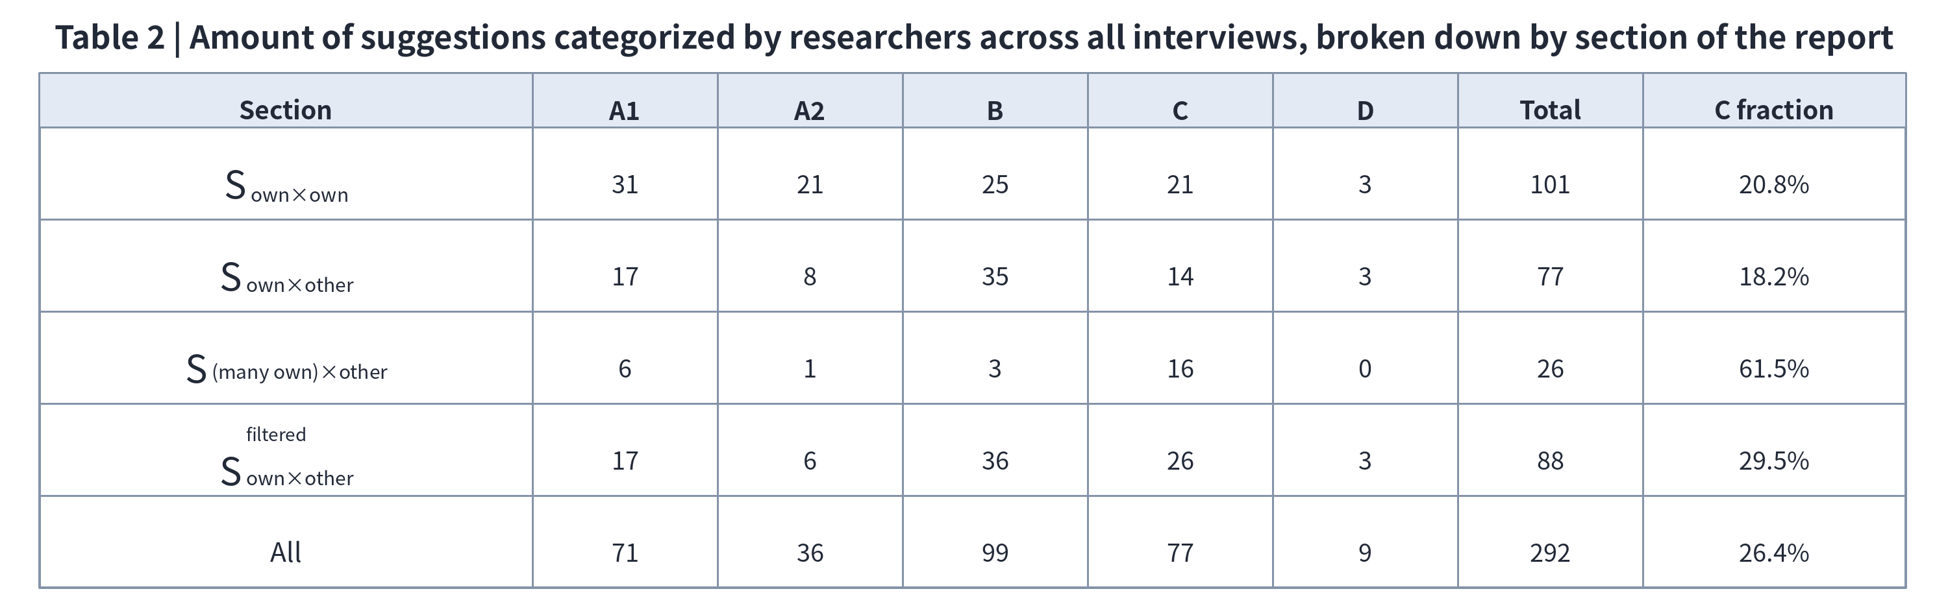
绪论背景
方法框架
主要结果
总结展望
细节补充
1.材料科学地图
2.预测性能
3.远距离组合
4.专家评估流程
5.专家评估结果
专家评估显示“可启发专家”，但不能自动判定发现成立
• section：建议来源分区；C_known 是全体图谱概念，C_other=C_known\C_own
• filtered/many own：前者过滤 own×other 候选，后者强调一个外部概念连接多个 own concepts
• category：专家质量标签；C=novel/interesting/inspiring，其余包括已知、平凡、无意义或不确定
• 有启发性：C 类 77/292=26.4%；(many own)×other 分区的 C 比例最高 16/26=61.5%
• 不是自动发现：A1+A2+B+D 共 215/292，候选仍需专家筛选、文献检索和实验验证
19

Slide 20
绪论背景
方法框架
主要结果
总结展望
细节补充
1.方法贡献
2.局限边界
3.知识发现启发
从科学文本到未来概念边预测
• 方法闭环：OpenAlex 摘要 → LLM 概念抽取 → time-stamped concept graph → future link prediction → 专家评估
• 核心贡献：把“新研究方向”操作化为未来首次出现的概念共现边
• 图谱规模：约 221,000 篇材料科学摘要、137,000 个概念节点、13 million 条共现边
• 模型贡献：语义 embedding 与拓扑特征互补，GNN + Embeddings 全体测试 AUC=0.9433
• 使用定位：输出高分候选与个性化建议报告，服务 research direction scouting
Extended Data Fig. 3，本文可抽象为“科学文本 → 概念网络 → 候选发现 → 专家验证”的管线。
20

Slide 21
绪论背景
方法框架
主要结果
总结展望
细节补充
1.方法贡献
2.局限边界
3.知识发现启发
边界主要来自概念图定义、任务定义和验证方式
• 共现边局限：摘要内共现不等于机制、因果、实验可行性或真实研究价值
• 图谱表达局限：节点和边尚未区分材料、工艺、结构、性能、表征、理论等角色
• 任务局限：预测已有概念节点之间的新边，不预测从未出现的新概念节点
• 评估局限：测试集极度不平衡；专家访谈能说明启发性，但不能替代后续验证
• LLM 局限：概念抽取、纠错和 curation 仍可能受标注规范、语料和 prompt 影响
NOTE：本文更适合作为候选生成器，不应被理解为自动科学发现系统。
21

Slide 22
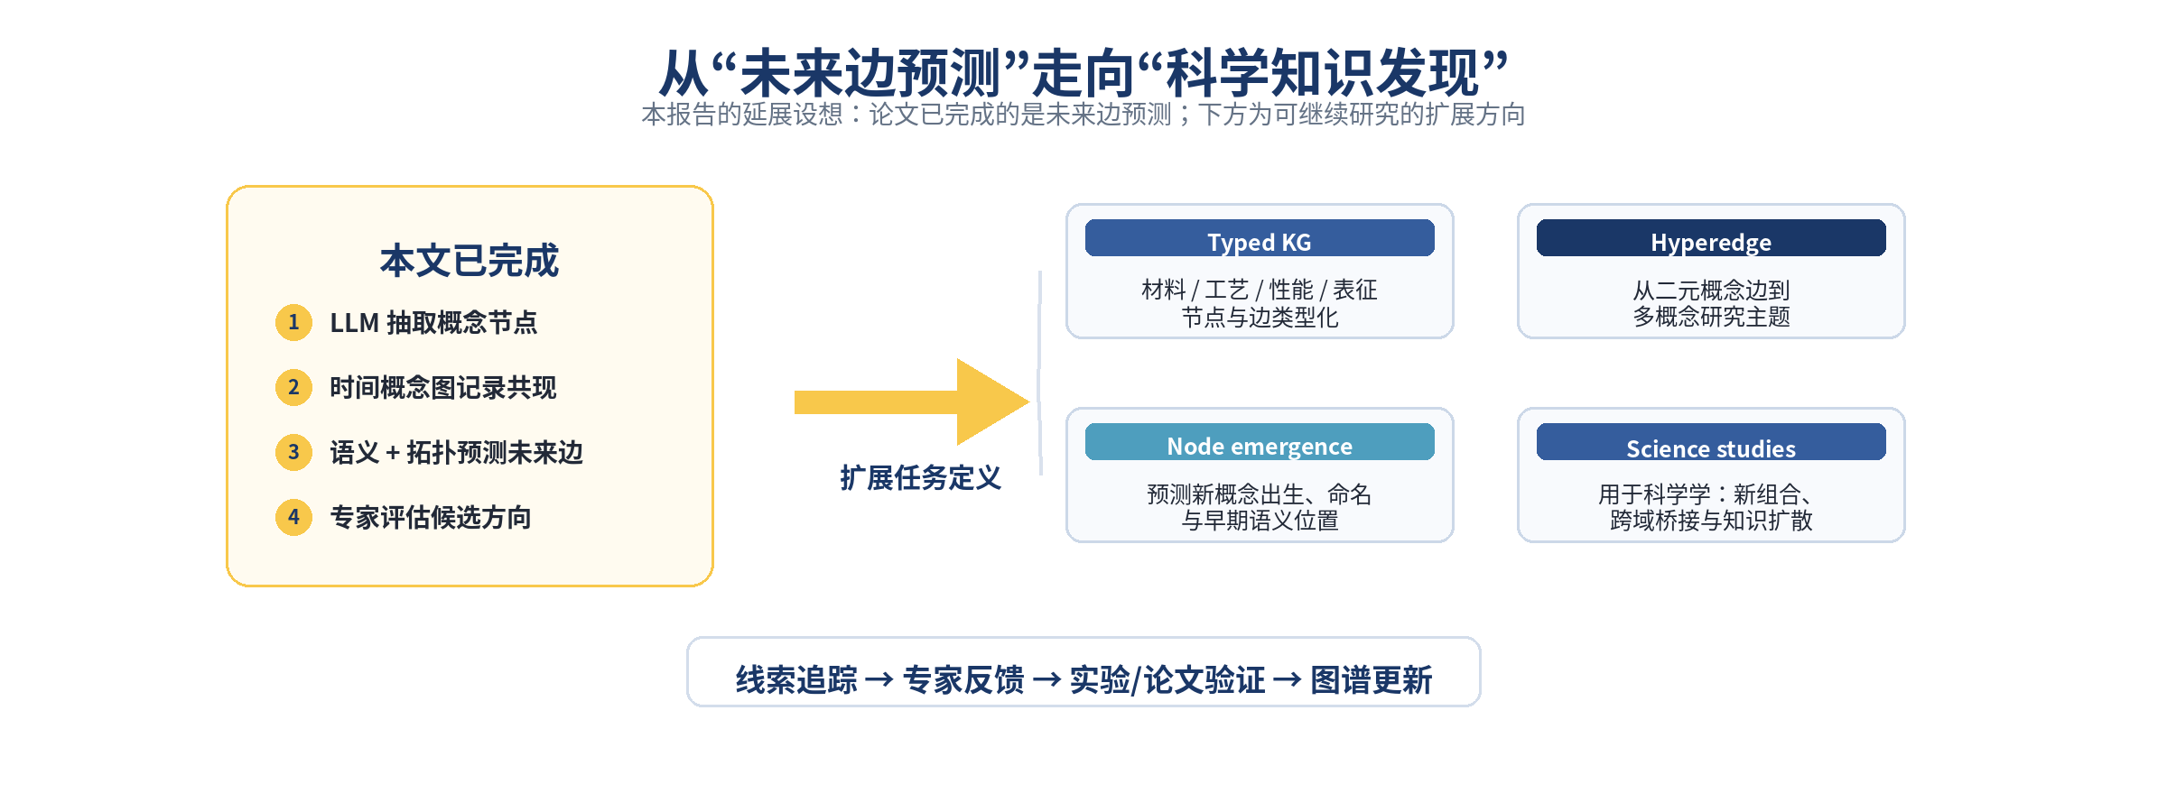
绪论背景
方法框架
主要结果
总结展望
细节补充
1.方法贡献
2.局限边界
3.知识发现启发
从未来边预测扩展到科学知识发现工作流
• Typed KG：区分 material、process、structure、property、application、characterization、theory 等节点和关系
• Hyperedge / motif：把二元概念边扩展为“材料体系 + 工艺 + 表征 + 性能 + 应用”的多元组合
• 新概念节点预测：研究 concept birth / node emergence，并配套命名、归一化和人工审核
• 科学学应用：追踪新组合、跨域桥接、知识扩散、主题生命周期和高影响方向早期信号
• 工具形态：候选建议应同时给出历史路径、关键论文、相邻概念、相似案例和专家反馈入口
自绘示意图，区分论文已验证的未来边预测与本报告提出的知识发现扩展方向。
22

Slide 23
绪论背景
方法框架
主要结果
总结展望
细节补充
1.指标与边界
指标和 benchmark 说明了使用边界
• 指标：Recall=TP/(TP+FN)，Precision=TP/(TP+FP)，FPR=FP/(FP+TN)
• Science4Cast：Baseline AUROC=0.9088，按 Krenn 等报道可排第二
• Dense NN 超参：Baseline 层宽 [20,300,180,108,64,10,1]；Concept embedding 层宽 [1536,1024,819,10,1]
• GNN 超参：GraphSAGE 2-layer encoder，hidden 256，node embedding 128，fanout (20,15)，MLP decoder hidden 256
Fig. 3 与 Supplementary Tables 共同说明 AUC、阈值和 recall/precision 的取舍。
23

Slide 24
谢谢大家
汇报人：XXX
24

